Slide 1
Android 移动应用设计与开发

Slide 2


2.1 第一个应用程序
2.1.1 创建android项目
2.1.2 android项目结构
2.1.3 自动构建工具Gradle
2.1.4 辅助工具介绍
2.2 综合案例
2.3 本章小结

Slide 3
First application
2.1
第一个应用程序

Slide 4
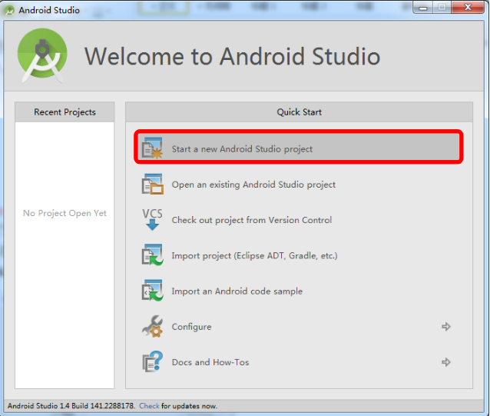
第一个应用程序
2.1.1 创建Android项目
1、打开Android Studio，新建工程
第一次建立程序时，常常会卡住（显示building XX gradle project info），原因在于Gradle下载很慢。
C:\Users\David\.gradle\wrapper\dists\gradle-3.3-all ，
下载gradle-3.3-all，复制到相应文件夹也可以解决问题。
（注意David为本人用户名，需相应修改为自己的用户名）
gradle 下载地址：http://services.gradle.org/distributions/
一定要注意版本号，必须要对应好。
Start a new Android Studio project

Slide 5
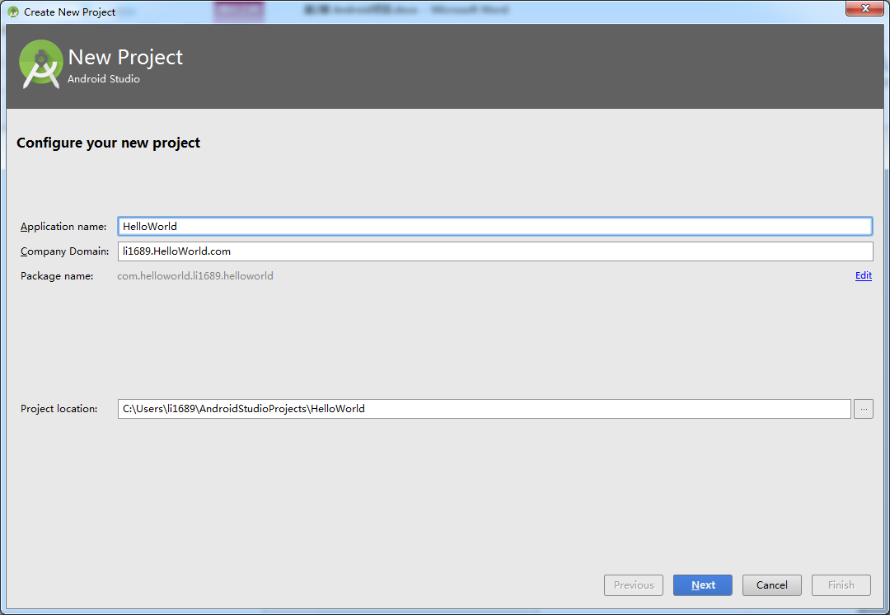
第一个应用程序
2.1.1 创建Android项目
2、配置新工程。
应用名称：尽量“见名知意”
公司域名：个人版可随意写
存放路径：放到好找的地方

Slide 6
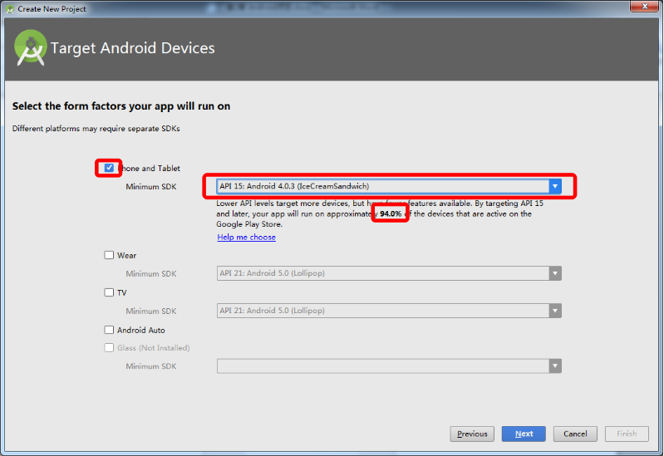
第一个应用程序
2.1.1 创建Android项目
3、设置应用运行模式。选择Phone and Table，向下最低支持的SDK为选择为API 15。

Slide 7
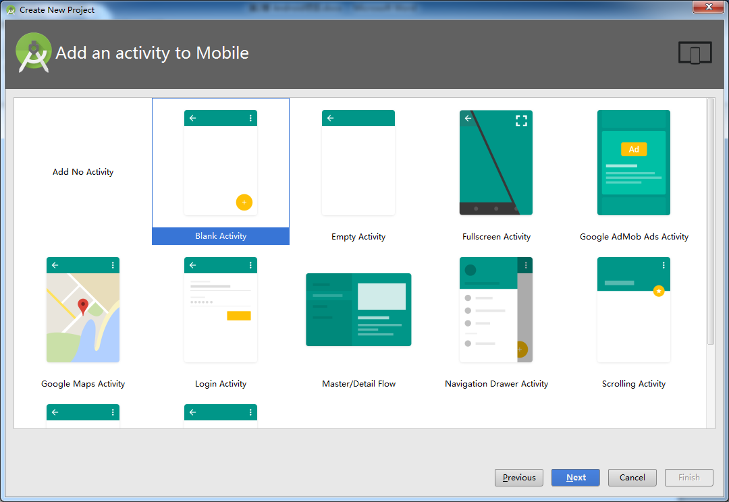
第一个应用程序
2.1.1 创建Android项目
4、活动添加。选择Blank Activity。

Slide 8
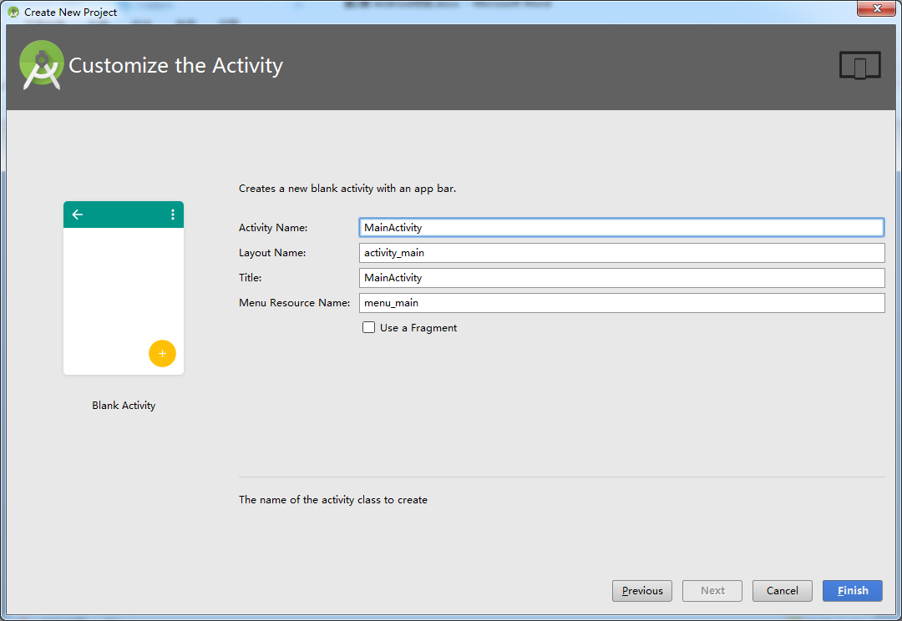
第一个应用程序
2.1.1 创建Android项目
5、活动配置。这里选择的是默认设置。

Slide 9
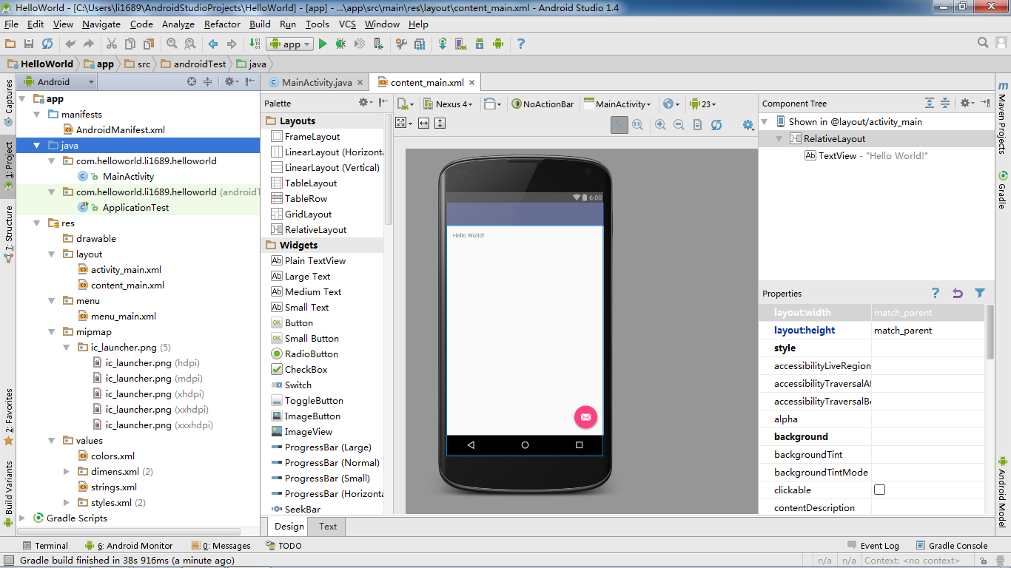
第一个应用程序
2.1.1 创建Android项目
6、工程建立完成。
图2.6 工程成功

Slide 10
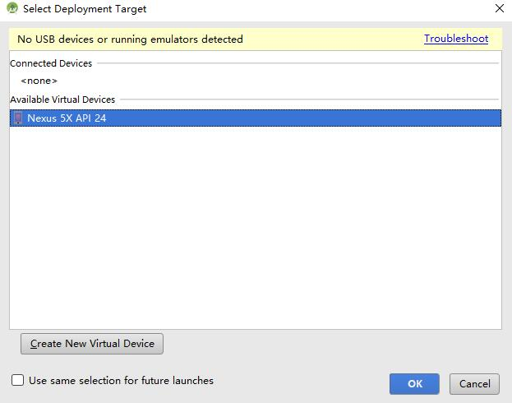
第一个应用程序
2.1.1 创建Android项目
7、运行。
运行HelloWorld项目：
通过 或者shift+F10快速启动。
系统会打开右侧窗口。
选择安卓设备（连接好手机或平板）
选择虚拟设备
如果先前没有创建虚拟的设备，需要创建虚拟设备。
如果已创建，可以选择已创建的虚拟设备，也可以新创建虚拟设备。

Slide 11
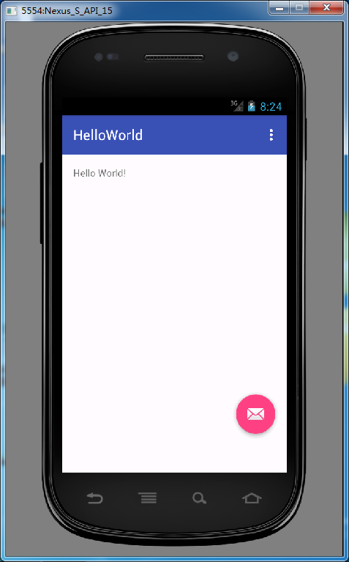
第一个应用程序
模拟器启动，显示界面如图所示。
模拟器中显示文字 Hello World ！
【思考】
Hello World 文字存储在哪里？
如何更改此文字？
【实验】
1. 创建模拟器，完成Hello World ！
2. 更改里面的文字。
3. 手机连接计算机，并在手机上测试。
（手机连接需打开开发者模式，安装驱动。课下查资料完成此任务。）

Slide 12
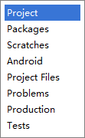
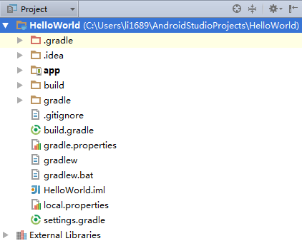
第一个应用程序
2.1.2 Android项目结构
Android Studio提供八种查看项目文件的模式，主要介绍Project模式。
图2.9 文件模式
图2.10 Project面板

Slide 13
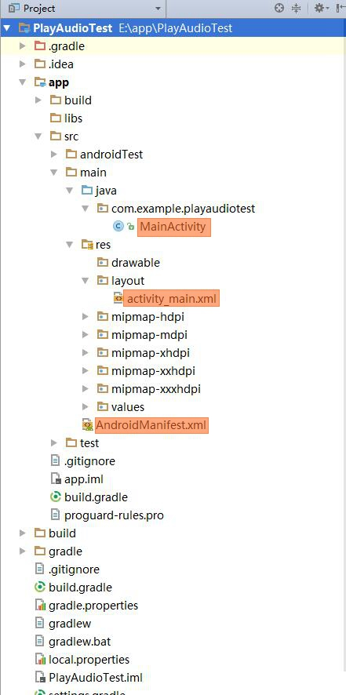
第一个应用程序
2.1.2 Android项目结构
文件（夹）名 | 用途
.gradle | Gradle编译系统，版本由wrapper指定
.idea | Android Studio IDE所需要的文件
app | 核心文件夹
build | 代码编译后生成的文件存放的位置
gradle | wrapper的jar和配置文件所在的位置
.gitinore | git使用的ignore文件
build.gradle | gradle编译的相关配置文件
gradle.properties | gradle相关的全局属性设置
gradlew | *nix下的gradle wrapper可执行文件
graldew.bat | windows下的gradle wrapper可执行文件
HelloWorld.iml | 项目的配置文件
local.properties | 本地属性设置（key设置，android sdk位置等属性）
settings.gradle | 和设置相关的gradle脚本
External.Libraries | 引用库显示

Slide 14



第一个应用程序
2.1.3 自动构建工具Gradle
Gradle 是以 Groovy 语言为基础，面向Java应用为主，基于DSL（领域特定语言）语法的自动化构建工具。
可以自动化地进行软件构建、测试、发布、部署、软件打包。
集合了Ant（自动化构建工具）的灵活性和强大功能，以及Maven（软件项目管理工具）的依赖管理和约定。Gradle目前已被选作许多开源项目的构建系统。

Slide 15
第一个应用程序
2.1.4 辅助工具介绍
名称 | 功能
aapt | 产生R.java以使资源可以在Java代码中引用。
Navigation Editor | 可视化创建和浏览 Android 应用的结构和布局文件
adb | 查询设备信息和数据库、安装程序到设备、端口映射、移动文件、利用日志系统等。
android工具 | 创建和管理Android Virtual Devices。
Android Device Monitor | 是一个提供了图形化界面的可以对Android应用进行调试和分析的独立的工具
Android层级阅览器 | 显示出各组件的布局及其联系
Draw Nine-patch | 让开发者设计能够拉伸的PNG图片。
DDMS | 查看和管理运行在设备上的进程和线程、查看堆栈数据、连接到进程进行调试等。
Sqlite3 | 可以对应用程序的数据库进行操作。
TraceView | 可将Android应用程序产生的跟踪日志转换为图形化的分析视图。
logcat | 日志输出工具。

Slide 16
Comprehensive case
2.2
综合案例

Slide 17

综合案例：需求分析与概要设计
书上的例子“灵客”类似于微博的互联网应用产品，主要包含发布话题、评论、好友资料查看、私信等功能。
【综合实验：贯穿整个学期，不要等到最后两周再做】
  结合所学《软件工程》知识，参考“灵客”设计文档，完成自己的项目设计。
  要求复杂度不低于“灵客”。
  最好能结合社会或学校需求，做有实际意义的软件。
【分组：每组不超过3人，最好独立完成】
  产品
  用户体验（UE，User Experience）
  用户界面（UI，User Interface）
  开发
  测试
推荐：Axure RP专业快速原型设计工具

Slide 18
Chapter summary
2.3
本章小结
第一个Android应用程序：Hello World 项目实现
项目的目录结构和主要文件
软件的功能需求及概要设计

Slide 19

END！

